Slide 1






ARTIFICIAL INTELLIGENCE
CODE
EXCHANGE

Slide 2






Index
Doelen Bepalen
Frontend, backend en databse
De Ontwikkelomgeving
Ontwerp de Database
Vraag- en Antwoordsysteem
Meldingen
Zoekfunctionaliteit
Responsief Ontwerp
Testen
Juridische Overwegingen
Continue Verbetering
Entity Relationship Diagram (ERD)

Slide 3


Doelen Bepalen
Het doel van ons opdracht is: een interactieve website creëren waarbij gebruiker programmeer vragen kunnen stellen en beantwoorden

Slide 4



Frontend, Backend en Database
Frontend
Backend
Data Base
HTML, CSS, JavaScript
Typescript
MySQL PHPMyAdmin

Slide 5
Ontwikkelomgeving
Het installeren van de benodigde tools en frameworks om ons ontwikkelingsomgeving in te stellen.

Slide 6



Ontwerp de Database
Het schema plannen van de database om gebruikersgegevens, vragen, antwoorden, opmerkingen, enz. op te slaan.

Slide 7


Vraag- en Antwoordsysteem
Een Vraag- en Antwoordsysteem creëren, waarin gebruikers vragen kunnen stellen, antwoorden kunnen geven en kunnen reageren op zowel vragen als antwoorden.

Slide 8
Meldingen
Het verwerken van een meldingssysteem om gebruikers op de hoogte te houden van activiteiten met betrekking tot hun vragen of antwoorden.

Slide 9
Zoekfunctionaliteit
Toepassen van een zoekfunctie om gebruikers te helpen relevante vragen en antwoorden te vinden.

Slide 10
Responsief Ontwerp
Zorg ervoor dat onze website responsief is en goed werkt op verschillende apparaten, waaronder laptops, smartphones en tablets etc.

Slide 11
Testen
Ons website grondig testen op functionaliteit, gebruiksvriendelijkheid en beveiliging.

Slide 12
Juridische Overwegingen
Op de hoogte van juridische overwegingen, zoals privacy van gebruikersgegevens, algemene voorwaarden.

Slide 13
Continue Verbetering
Feedback van gebruikers verzamelen zodat, onze website voortdurend verbeterd op basis van gebruikersbehoeften en trends in de programmeer gemeenschap.

Slide 14
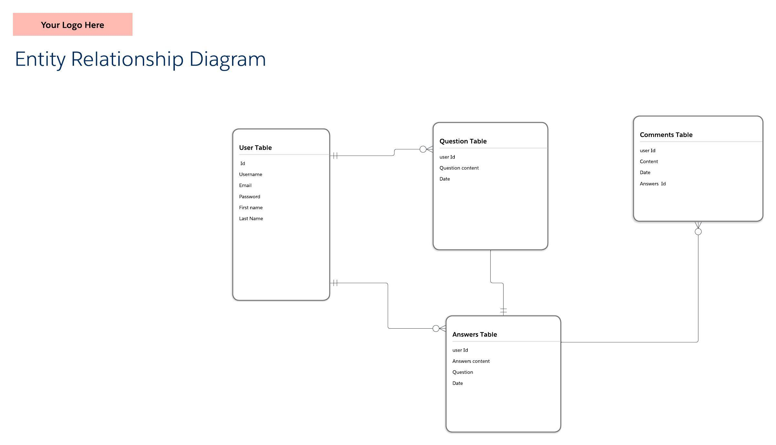

Slide 15

Thank You

